Slide 1
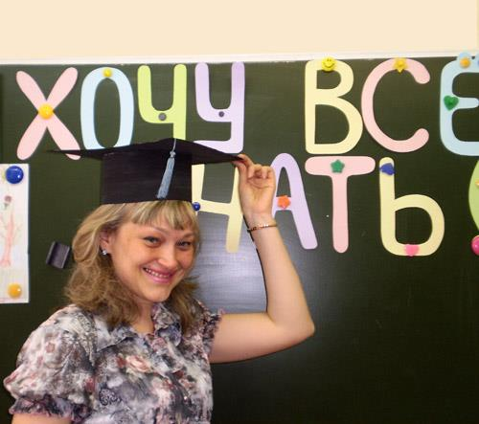
Компетентный педагог: единство требований к подготовке, оценке, развитию

Slide 2
Компетентность -
системное проявление знаний, умений, способностей и личностных качеств, позволяющих успешно решать функциональные задачи, составляющие сущность профессиональной деятельности.

Slide 3
В основу определения педагогической компетентности положен психологический анализ деятельности учителя и ученика
Использованные методы: психолого-педагогический анализ деятельности анализ требований стандартов опросы педагогов, учащихся и других участников образовательного процесса

Slide 4
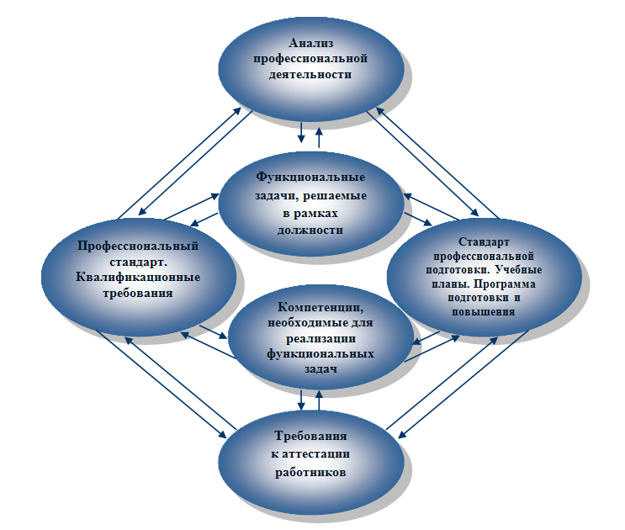
Взаимосвязь требований профессионального стандарта, стандарта профессиональной подготовки, требований к повышению квалификации и аттестационных требований

Slide 5
Базовые педагогические компетенции:
Компетентность в области личностных качеств.
Компетентность в постановке целей и задач педагогической деятельности.
Компетентность в мотивировании обучающихся на осуществление учебной деятельности.
Компетентность в разработке программы деятельности
и принятии педагогических решений.
Компетентность в обеспечении информационной основы педагогической деятельности.
Компетентность в организации педагогической деятельности.

Slide 6
Проверка взаимосвязей выделенных компетенций и общего показателя успешности педагогической деятельности показала:
Все компетенции связаны между собой системой прямых связей, значимых на высоком уровне достоверности (р < 0,001).
Все компетенции связаны с общим показателем успешности педагогической деятельности также на высоком уровне достоверности (р < 0,001).

Slide 7
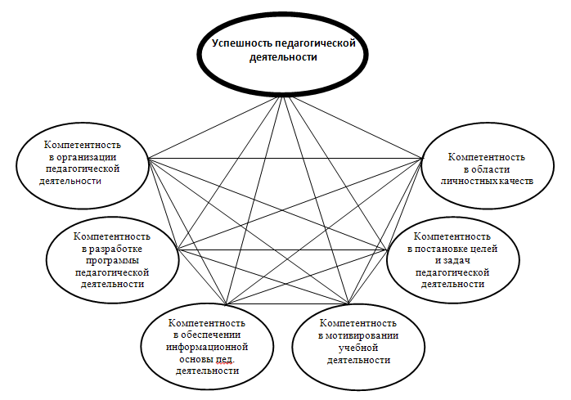
Взаимосвязь базовых компетенций с успешностью педагогической деятельности

Slide 8
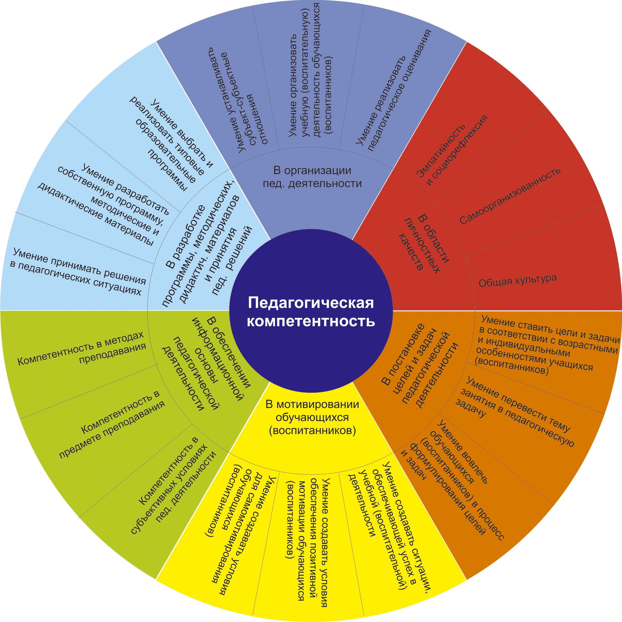
Структура педагогической компетентности

Slide 9
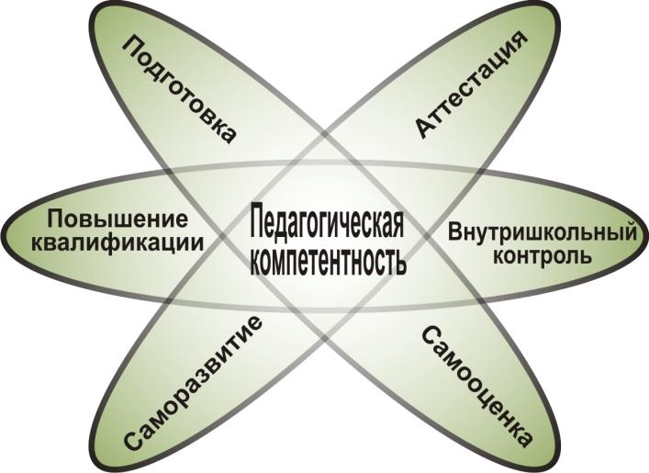
Единство требований к подготовке, оценке и развитию педагогических кадров

Slide 10
Выявление уровня квалификации педагогических работников для установления соответствия занимаемой должности
(проведение письменного квалификационного испытания)
Написание конспекта урока или
Решение педагогических ситуаций

Slide 11
Цель подготовки конспекта урока как формы квалификационного испытания:
Оценка уровня сформированности профессиональных педагогических компетенций, на основе которой выносится суждение о соответствии педагога занимаемой должности.

Slide 12
Задача педагога в ходе написания конспекта урока – продемонстрировать владение материалом по преподаваемому предмету и достаточный уровень сформированности педагогических компетенций, позволяющих ему эффективно решать педагогические задачи при реализации учебной программы

Slide 13
Общие требования к написанию конспекта урока:
1. Педагогу заранее предлагается определить учебный предмет и программу, в рамках которой будет выполняться письменная работа.
2. При проведении письменного квалификационного испытания педагогу предлагается инструкция, содержащая цель работы, тему урока, по которой должен быть составлен конспект, критерии оценки.
3. В случае необходимости, педагог имеет право исключить ряд не желательных (не более пяти) для него тем, представленных в программе.
4. Время, предоставляемое аттестуемому педагогу на написание конспекта урока, составляет 1,5 – 2 часа.
5. Конспект урока должен быть связан с освоением новой темы (нового учебного материала).
6. Конспект предполагает отражение основных этапов урока: организационный момент, опрос учащихся по заданному на дом материалу, объяснение нового материала, закрепление учебного материала, задание на дом. При написании конспекта педагог может пропустить отдельные этапы или изменить структуру урока в соответствии со своим индивидуальным видением его построения.
7. Педагогу должны быть заранее известны критерии, по которым будет оцениваться его работа.

Slide 14

Схема конспекта урока
 | Этапы работы | Содержание этапа (заполняется педагогом)
1. | Организационный момент, включающий: - постановку цели, которая должна быть достигнута учащимися на данном этапе урока (что должно быть сделано учащимися, чтобы их дальнейшая работа на уроке была эффективной); - определение целей и задач, которых учитель хочет достичь на данном этапе урока; - описание методов организации работы учащихся на начальном этапе урока, настроя учеников на учебную деятельность, предмет и тему урока (с учетом реальных особенностей класса, с которым работает педагог) и др.

Slide 15
Схема конспекта урока
продолжение
 | Этапы работы | Содержание этапа (заполняется педагогом)
2. | Опрос учащихся по заданному на дом материалу, включающий: - определение целей, которые учитель ставит перед учениками на данном этапе урока (какой результат должен быть достигнут учащимися); - определение целей и задач, которых учитель хочет достичь на данном этапе урока; - описание методов, способствующих решению поставленных целей и задач; - описание критериев достижения целей и задач данного этапа урока; - определение возможных действий педагога в случае, если не удается достичь поставленных целей; - описание методов организации совместной деятельности учащихся с учетом особенностей класса, с которым работает педагог; - описание методов мотивирования (стимулирования) учебной активности учащихся в ходе опроса; описание методов и критериев оценивания ответов учащихся в ходе опроса и др.

Slide 16
Схема конспекта урока
продолжение
 | Этапы работы | Содержание этапа (заполняется педагогом)
3. | Изучение нового учебного материала. Данный этап предполагает: постановку конкретной учебной цели перед учащимися (какой результат должен быть достигнут учащимися на данном этапе урока); определение целей и задач, которые ставит перед собой учитель на данном этапе урока; изложение основных положений нового учебного материала, который должен быть освоен учащимися; описание форм и методов изложения (представления) нового учебного материала; описание основных форм и методов организации индивидуальной и групповой деятельности учащихся с учетом особенностей класса, в котором работает педагог; описание критериев определения уровня внимания и интереса учащихся к излагаемому педагогом учебному материалу; описание методов мотивирования (стимулирования) учебной активности учащихся в ходе освоения нового учебного материала и др.

Slide 17
Схема конспекта урока
продолжение
 | Этапы работы | Содержание этапа (заполняется педагогом)
4. | Закрепление учебного материала, предполагающее: - постановку конкретной учебной цели перед учащимися (какой результат должен быть достигнут учащимися на данном этапе урока); - определение целей и задач, которые ставит перед собой учитель на данном этапе урока; - описание форм и методов достижения поставленных целей в ходе закрепления нового учебного материала с учетом индивидуальных особенностей учащихся, с которыми работает педагог; - описание критериев, позволяющих определить степень усвоения учащимися нового учебного материала; - описание возможных путей и методов реагирования на ситуации, когда учитель определяет, что часть учащихся не освоила новый учебный материал и др..

Slide 18
Схема конспекта урока
продолжение
 | Этапы работы | Содержание этапа (заполняется педагогом)
5. | Задание на дом, включающее: - постановку целей самостоятельной работы для учащихся (что должны сделать учащиеся в ходе выполнения домашнего задания); - определение целей, которые хочет достичь учитель, задавая задание на дом; - определение и разъяснение учащимся критериев успешного выполнения домашнего задания и др.

Slide 19
Оценка письменной работы экспертом производится в соответствии с системой разработанных критериев

Slide 20
Критерии оценки письменной работы
Оцениваемые характеристики | Критерии оценки
Компетентность в области постановки целей и задач педагогической деятельности | Об уровне развития компетентности педагога в области постановки целей и задач педагогической деятельности можно судить по следующим критериям: Учитель разделяет тему урока и цель урока. Цели формулируются в понятной для ученика форме. Поставленные перед учащимися цели способствуют формированию позитивной мотивации и росту интереса к учебной деятельности. Поставленные перед учащимися цели способствуют организации индивидуальной и групповой деятельности. Цели, ставящиеся перед учащимися, содержат критерии, позволяющие им самостоятельно оценить качество полученных результатов. Задачи, выделенные педагогом, конкретизируют цель, представляя собой промежуточный результат, способствующий достижению основной цели урока. На начальном этапе урока учитель ставит цель и задачи, направленные на создание условий для дальнейшей эффективной работы на уроке (организацию рабочего пространства, привлечение внимания учащихся к предстоящей учебной деятельности, учебному предмету и теме урока и т.д.). Цели и задачи опроса носят обучающий характер, они соответствуют предметному материалу, излагаемому педагогом. Цели и задачи, поставленные педагогом, способствуют развитию познавательных способностей учащихся, воспитанию социально значимых качеств личности.

Slide 21
Критерии оценки письменной работы
Оцениваемые характеристики | Критерии оценки
Компетентность в области мотивирования обучающихся | Об уровне развития компетентности педагога в области мотивирования обучающихся на осуществление учебной деятельности можно судить на основе следующих критериев: Учитель демонстрирует учащимся возможности использования тех знаний, которые они освоят, на практике. Учитель демонстрирует знание приемов и методов, направленных на формирование интереса учащихся к преподаваемому предмету и теме урока. Учитель использует знания об интересах и потребностях обучающихся в организации учебной деятельности, при постановке учебных целей и задач, выборе методов и форм работы и т.д. Учитель использует педагогическое оценивание как метод повышения учебной активности и учебной мотивации учащихся. Учитель планирует использовать различные задания так, чтобы ученики почувствовали свой успех. Учитель дает возможность обучающимся самостоятельно ставить и решать задачи в рамках изучаемой темы

Slide 22
Критерии оценки письменной работы
Оцениваемые характеристики | Критерии оценки
Компетентность в области информационной основы педагогической деятельности | Данная компетентность складывается из следующих компонентов: компетентность в предмете преподавания, компетентность в методах преподавания, компетентность в субъективных условиях деятельности. Компетентность учителя в предмете преподавания отражает уровень владения учебным материалом по предмету и может быть оценена на основе следующих критериев: Учитель в ходе написания конспекта демонстрирует знание преподаваемого предмета. Учитель хорошо ориентируется в различных источниках (учебники, учебные и методические пособия, медиа-пособия, современные цифровые образовательные ресурсы и др.) по преподаваемому предмету, может дать ссылки на подходящие источники. При изложении в письменной работе основного материала по предмету учитель раскрывает связь новой темы с предыдущими и будущими темами по преподаваемому предмету. Учитель видит и раскрывает связь своего предмета с другими предметами школьной программы, связь теоретических знаний с практической деятельностью, в которой они используются. Учитель представляет материал в доступной учащимся форме в соответствии с дидактическими принципами.

Slide 23
Критерии оценки письменной работы
Оцениваемые характеристики | Критерии оценки
Компетентность в области информационной основы педагогической деятельности (продолжение) | Компетентность педагога в методах преподавания отражает методическую грамотность педагога, включая владение современными информационно-коммуникативными технологиями. Об уровне развития данной компетентности можно судить на основе следующих критериев: Учитель демонстрирует владение современными методами преподавания. Представленные в конспекте методы соответствуют поставленным целям и задачам, содержанию изучаемого предмета, теме урока, условиям и времени, отведенному на изучение темы. Учитель демонстрирует умение работать с различными информационными ресурсами и программно-методическими комплексами, современными информационно-коммуникативными технологиями, компьютерными и мультимедийными технологиями, цифровыми образовательными ресурсами.

Slide 24
Критерии оценки письменной работы
Оцениваемые характеристики | Критерии оценки
Компетентность в области информационной основы педагогической деятельности (продолжение) | Об уровне развития компетентности педагога в субъективных условиях деятельности можно судить на основе следующих критериев: При постановке целей, выборе форм и методов мотивирования и организации учебной деятельности педагог ориентируется на индивидуальные особенности и специфику взаимоотношений обучающихся. Представленные в конспекте методы выбраны в соответствии с возрастным и индивидуальным особенностям учащихся, с которыми он работает. Педагог планирует работу таким образом, чтобы получать информацию об уровне усвоения учебного материала различными обучающимися. Педагог демонстрирует владение методами работы со слабоуспевающими обучающимися.

Slide 25
Критерии оценки письменной работы
Оцениваемые характеристики | Критерии оценки
Компетентность в области разработки программ и принятия педагогических решений | Данная компетентность складывается из следующих компонентов: умение выбрать и реализовать типовые образовательные программы, умение разработать собственную программу, методические и дидактические материалы, умение принимать решения в педагогических ситуациях. Об уровне развития умения выбрать и реализовать типовые образовательные программы, а также разработать собственную программу, методические и дидактические материалы, с учетом требований основных нормативных документов можно судить на основе следующих критериев: При подготовке к уроку педагог учитывает требования основных нормативных документов, определяющих содержание и результаты учебной деятельности по предмету: государственный образовательный стандарт, конвенцию о правах ребенка, базовые образовательные программы ОУ, содержание основных учебников и учебно-методических комплексов по преподаваемому предмету, допущенных или рекомендованных Минобрнауки РФ, основные учебные программы, УМК, методических и дидактических материалы по преподаваемому предмету и т.д. Конспект урока составлен с учетом темпа усвоения учебного материала учащимися. Конспект урока составлен с учетом поэтапного освоения (преемственности) учебного материала в рамках преподаваемого предмета и программы. Учитель демонстрирует умение вносить изменения в существующие дидактические и методические материалы с целью достижения более высоких результатов. Учитель использует самостоятельно разработанные программные, методические или дидактические материалы по предмету.

Slide 26
Критерии оценки письменной работы
Оцениваемые характеристики | Критерии оценки
Компетентность в области разработки программ и принятия педагогических решений (продолжение) | Об уровне развития умения принимать решения в педагогических ситуациях можно судить на основе следующих критериев: Педагог демонстрирует умение аргументировать предлагаемые им решения. Педагогические решения, отраженные в письменной работе, отличаются обоснованностью и целесообразностью. Педагог демонстрирует умение адекватно изменять стратегию действий в случае, если не удается достичь поставленных целей.
20

Slide 27
Критерии оценки письменной работы
Оцениваемые характеристики | Критерии оценки
Компетентность в области организации учебной деятельности | Об уровне развития компетентности педагога в области организации учебной деятельности можно судить на основе следующих критериев: Учитель ставит цель и задачи, структурирующие и организующие деятельность учащихся на каждом из этапов урока. Учитель владеет методами организации индивидуальной и совместной деятельности учащихся, направленной на решение поставленных целей и задач. Учитель демонстрирует владение методами и приемами создания рабочей атмосферы на уроке, поддержания дисциплины. Учитель демонстрирует способность устанавливать отношения сотрудничества с учащимися, умение вести с ними диалог. Учитель использует методы, побуждающие обучающихся самостоятельно рассуждать. Учитель демонстрирует умение включать новый материал в систему уже освоенных знаний обучающихся. Учитель демонстрирует умение организовать обучающихся для поиска дополнительной информации, необходимой при решении учебной задачи (книги, компьютерные и медиа-пособия, цифровые образовательные ресурсы и др.). Учитель может точно сформулировать критерии, на основе которых он оценивает ответы учащихся. Учитель показывает учащимся, на основе каких критериев производится оценка их ответов. Учитель умеет сочетать методы педагогического оценивания, взаимооценки и самооценки обучающихся. Учитель использует методы, способствующие формированию навыков самооценки учебной деятельности обучающимися.
20

Slide 28
Суждения экспертов заносятся в табличную схему оценки письменной работы педагога

Slide 29
Схема оценки письменной работы педагога
Компетенции Этапы урока | В области личностн. качеств | В области постановки целей и задач педагоги-ческой деятель-ности | В области мотивации учебной деятель-ности | В области обеспече-ния информа-ционной основы деятель-ности | В области разработки программ деятель-ности и принятия педагоги-ческих решений | В области организац. учебной деятель-ности | ∑+ Колич. оценок
Организацион-ный момент
Опрос учащихся по заданному на дом материалу
Изучение нового учебного материала
Закрепление учебного материала
Задание на дом
∑+ / Колич. оценок
Итог | Среднее значение по оценкам базовых педагогических компетенций
24

Slide 30
Обращаем внимание!
Эксперт выносит суждения только о тех компетенциях, которые возможно оценить в той или иной части урока.
Не каждый из этапов урока позволяет оценить все компетентности, поэтому некоторые из ячеек таблицы могут оставаться незаполненными.

Slide 31
Пример оценки письменной работы педагога
Компетенции Этапы урока | В области личностн. качеств | В области постановки целей и задач педагоги-ческой деятель-ности | В области мотивации учебной деятель-ности | В области обеспече-ния информа-ционной основы деятель-ности | В области разработки программ деятель-ности и принятия педагоги-ческих решений | В области организац. учебной деятель-ности | ∑+ Колич. оценок
Организацион-ный момент | + | + | - |  |  | + | 0,75
Опрос учащихся по заданному на дом материалу |  | - | - |  | + | + | 0,5
Изучение нового учебного материала | - | - | + | + |  | + | 0,5
Закрепление учебного материала | + | - | - | + | + | - | 0,5
Задание на дом |  | + | + |  | - |  | 0,66
∑+ / Колич. оценок | 0,66 | 0,4 | 0,4 | 1 | 0,66 | 0,75
Итог | 0,645 – соответствие занимаемой должности

Slide 32
Обработка полученных результатов
По итогам оценки суммируются все положительные оценки отдельно по каждой из базовых педагогических компетенций и по каждому их этапов урока.
Полученная сумма делится на общее количество оценок по соответствующей компетентности или по этапу урока.

Slide 33
Обработка полученных результатов
Итоговый балл рассчитывается по следующей формуле:
∑ БПК
ПС = 6
Где:
ПС – показатель соответствия занимаемой должности
БПК – оценки по базовым педагогическим компетенциям
24

Slide 34
Итоговый показатель может варьироваться в пределах от 0 до 1 балла. Он интерпретируется следующим образом:
От 0,5 до 1 балла – соответствие занимаемой должности: педагог продемонстрировал владение основным содержанием предмета и владение базовыми педагогическими компетенциями.
От 0 до 0,49 балла – несоответствие занимаемой должности: учитель не продемонстрировал достаточного знания учебного предмета, он недостаточно владеет базовыми педагогическими компетенциями.

Slide 35
По результатам экспертной оценки могут быть разработаны предложения по индивидуальной программе повышения квалификации, направленной на развитие наименее слабо представленных педагогических компетенций.
Важно отметить, что принятие решения о несоответствии занимаемой должности не является для учителя необратимым. Работодатель в данном случае может обеспечить обучение, повышение квалификации такого учителя и повторное прохождение им процедуры аттестации.

Slide 36
Решение педагогических ситуаций как форма письменного квалификационного испытания

Slide 37
Инструкция для педагога:
«В рамках проведения квалификационного испытания с целью установления соответствия занимаемой должности Вам предлагается решить три педагогических ситуации.
Внимательно прочитайте описание каждой ситуации и предложите Ваш вариант действий для их конструктивного разрешения. На выполнение задания Вам дается 1.5 часа.
При оценке результатов будет учитываться конструктивность и обоснованность предложенного Вами способа разрешения сложившейся ситуации:
- умение оперативно сориентироваться в ситуации и причинах ее возникновения;
- умение выбрать обоснованный ориентир для выстраивания собственного поведения;
- умение поставить и реализовать педагогические цели и задачи в различных, даже неожиданных ситуациях;
- умение учитывать особенности обучающихся;
- умение выработать и реализовать способ педагогического воздействия для разрешения сложившейся ситуации;
- умение предвидеть результаты воздействия».

Slide 38
Система оценки
Предложенные варианты по каждой из ситуаций оцениваются по трёхбалльной системе:
0 баллов – вариант ответа отсутствует или предложенный вариант является антипедагогическим. Предлагается такой вариант решения, при котором проявляющиеся трудности и проблемы обучающихся (нарушение дисциплины, асоциальность, противодействие, конфликтность и т.д.) усилятся. Предложенный вариант может свидетельствовать о попустительстве и равнодушии к происходящему. В ответе может проявиться негативное отношение к другим участникам образовательного процесса, неудовлетворенность собственным социальным положением и др.
1 балл – приведен вариант разрешения ситуации нейтрального типа, это возможный, но не конструктивный вариант реагирования. Ситуация не станет хуже, но и не улучшится. Воспитательный и обучающий эффект будут минимальными. Ответ не имеет обоснования или приведенное обоснование является не существенным. Решение направлено на то, чтобы «здесь и теперь» ситуация выглядела безпроблемной, а его негативное влияние на поведение и личностные характеристики обучающегося в будущем практически не учитывается.
2 балла – предложенный вариант реагирования направлен на достижение положительного воспитательного и (или) обучающего эффекта. В предлагаемом решении демонстрируется понимающее отношение к обучающимся, учитываются условия проблемной ситуации. Однако предложенное описание не содержит достаточного обоснования, направленность педагога на положительный эффект не подкреплена знаниями об особенностях возраста обучающихся, ведущих потребностях и мотивах, возможных причинах проблемного поведения, последствиях выбранного способа воздействия и др.
3 балла – дан конструктивный вариант реагирования и приведено его качественное обоснование. Предложенный вариант будет способствовать достижению определенных (указанных учителем) педагогических целей, формированию позитивных новообразований в форме знаний, умений или качеств личности обучающегося. Обоснование включает анализ педагогической ситуации, изложение возможных причин ее возникновения, постановку педагогических целей и задач; учет особенностей обучающихся; описание возможных ответных реакций обучающихся и других участников инцидента, предвидение результатов воздействия.

Slide 39
Примеры заданий
1. Обучающийся, явно демонстрируя свое плохое отношение к кому-либо из одноклассников, говорит: «Я не хочу выполнять задание вместе с ним».
Как Вы отреагируете (как поступите, что сделаете, скажите и др.) в данной ситуации и почему? Напишите Ваш вариант объемом не более 1 страницы.
2. Представьте себе, что Вы классный руководитель. Ваши ученики ушли с последнего урока в кино и таким образом сорвали занятие. На следующий день Вы приходите в класс и спрашиваете, кто был инициатором идеи, в ответ – молчание.
Как Вы отреагируете (как поступите, сделаете, что скажете и др.) в данной ситуации и почему? Напишите Ваш вариант объемом не более 1 страницы.
3. Вы предлагаете задание учащимся на уроке, а они дружно говорят, что уже решали его с педагогом, который заменял Вас на предыдущем занятии.
Как Вы отреагируете (как поступите, что сделаете, скажете и др.) в данной ситуации и почему? Напишите Ваш вариант, ориентируясь на тему, которую Вы сейчас изучаете с классом объемом не более 1 страницы.

Slide 40
Анализ результатов
За выполнение трех заданий педагог может получить от 0 до 9 баллов.
Для получения положительного заключения о соответствии занимаемой должности достаточно набрать 4 балла. Подсчет общего количества баллов осуществляется методом сложения количества баллов, полученных за решение каждой из трех ситуаций по формуле:
ПС = А + В + С
Где ПС – показатель соответствия занимаемой должности,
А – оценка за решение первой ситуации,
В – оценка за решение второй ситуации,
С – оценка за решение третьей ситуации.
Комиссия принимает одно из следующих решений:
Соответствует занимаемой должности – в том случае, если педагог набрал 4 и более балла.
Не соответствует занимаемой должности – если педагог набрал менее 4-х баллов.

Slide 41
Оценка соответствия требованиям первой и высшей квалификационных категорий
Экспертная оценка педагогической компетентности
Самооценка педагогической компететности

Slide 42
Экспертная оценка педагогической компетентности
Для проведения оценки педагогической компетентности подготовлены экспертные листы, включающие специально разработанные параметры для оценки каждого из показателей педагогической компетентности

Slide 43
Экспертам предлагается оценить ряд параметров, отражающих уровень развития соответствующих педагогических компетенций, по 5-бальной шкале:
5 – очень высокая степень выраженности указанной в утверждении характеристики. Она проявляется в подавляющем большинстве ситуаций, является устойчивой, полностью соответствует типичным качествам и поведению педагога. Ответ экспертов – «да».
4 - высокая степень выраженности характеристики. Она часто проявляется в педагогических ситуациях. Периодически возникают случаи, когда качества или поведение педагога не соответствуют утверждению. Ответ экспертов – «скорее да, чем нет».
3 – средняя степень выраженности характеристики. В некоторых ситуациях качества и поведение педагога соответствуют утверждению, в некоторых – не соответствуют. Ответ экспертов – «среднее значение».
2 – слабая степень выраженности характеристики. Она редко проявляется в педагогических ситуациях. Поведение и качества педагога лишь иногда соответствуют утверждению. Ответ экспертов – «скорее нет, чем да».
1 - характеристика не представлена в деятельности педагога. Качества и поведение педагога не соответствуют содержанию утверждения. Ответ экспертов – «нет».

Slide 44
При проведении экспертной оценки экспертам рекомендуется использовать следующие источники:
Анализ деятельности на уроке
Анализ результатов учебной деятельности обучающихся
Анализ результатов внеучебной активности обучающихся
Анализ показателей методической работы педагога
Анализ достижений педагога: имеющихся разработок, наград и т.д.
Результаты опроса удовлетворенности педагогической деятельностью аттестуемого и др.

Slide 45
Методика содержит предложения по источникам оценивания каждого из пунктов экспертного листа

Slide 46

Экспертный лист оценки уровня компетентности педагогической деятельности учителя
1. Компетентность в области личностных качеств
1.1. Эмпатийность и социорефлексия
1. | Все обучающиеся безбоязненно обращаются к учителю за помощью, столкнувшись с трудностями в решении того или иного вопроса
2. | Умеет смотреть на ситуацию с точки зрения других и достигать взаимопонимания
3. | Умеет поддержать обучающихся и коллег по работе
4. | В отношениях с обучающимися бывает предвзятым (некоторым «приклеивает» ярлыки)
5. | Умеет анализировать причины поступков и поведения обучающихся
1.2. Самоорганизация
6. | Умеет организовать свою деятельность и деятельность обучающихся для достижения намеченных целей урока
7. | Рабочее пространство учителя хорошо организовано
8. | Конструктивно реагирует на ошибки и трудности, возникающие в процессе реализации педагогической деятельности
9. | Учитель своевременно вносит коррективы в намеченный план урока в зависимости от сложившейся ситуации
10. | Учитель сохраняет самообладание даже в ситуациях с высокой эмоциональной нагрузкой
1.3. Общая культура
11 | Обладает широким кругозором, легко поддерживает разговоры на различные темы
12 | Поведение и внешний вид учителя соответствуют этическим нормам
13 | Учитель осведомлен об основных событиях и изменениях современной социальной жизни
14 | Учитель обладает педагогическим тактом, деликатен в общении
15 | Высказывания учителя построены грамотно и доступно для понимания, его отличает высокая культура речи

Slide 47
Экспертный лист оценки уровня компетентности педагогической деятельности учителя
2. Компетентность в области постановки целей и задач педагогической деятельности
2.1. Умение ставить цели и задачи в соответствии с возрастными и индивидуальными особенностями обучающихся
16 | Учитель умеет обоснованно ставить цели обучения по предмету
17 | Учитель умеет ставить цели урока в соответствии с возрастными особенностями обучающихся
18 | Корректирует цели и задачи деятельности на уроке в зависимости от готовности обучающихся к освоению материала урока
19 | Учитель умеет ставить цели урока в соответствии с индивидуальными особенностями обучающихся
20 | Учитель знает и учитывает уровень обученности и развития обучающихся при постановке целей и задач урока
2.2.Умение перевести тему урока в педагогическую задачу
21 | Учитель умеет формулировать цели и задачи на основе темы урока
22 | Учитель умеет конкретизировать цель урока до комплекса взаимосвязанных задач
23 | Учитель может сформулировать критерии достижения целей урока
24 | Учитель умеет добиться понимания обучающимися целей и задач урока
25 | Учитель умеет соотнести результаты обучения с поставленными целями
2.3. Умение вовлечь обучающихся в процесс формулирования целей и задач
26 | Учитель умеет вовлечь обучающихся в постановку цели и задачи на основе темы урока
27 | Учитель предлагает обучающимся назвать результат деятельности на уроке и способы его достижения
28 | Учитель предлагает обучающимся самостоятельно сформулировать цель урока в соответствии с изучаемой темой
29 | Учитель спрашивает, как обучающиеся поняли цели и задачи урока
30 | Обучающиеся принимают участие в формулировании целей и задач урока

Slide 48
Экспертный лист оценки уровня компетентности педагогической деятельности учителя
3. Компетентность в области мотивации учебной деятельности
3.1. Умение создавать ситуации, обеспечивающие успех в учебной деятельности
31 | Умеет вызвать интерес у обучающихся к своему предмету
32 | Отмечает даже самый маленький успех обучающихся
33 | Демонстрирует успехи обучающихся родителям
34 | Демонстрирует успехи обучающихся одноклассникам
35 | Учитель умеет соотнести результаты обучения с поставленными целями
3.2. Умение создавать условия обеспечения позитивной мотивации обучающихся
36 | Выстраивает деятельность на уроке с учетом уровня развития учебной мотивации
37 | Владеет большим спектром материалов и заданий, способных вызвать интерес обучающихся к различным темам преподаваемого предмета
38 | Использует знания об интересах и потребностях обучающихся в педагогической деятельности
39 | Умеет создать доброжелательную атмосферу на уроке
40 | Обучающиеся удовлетворены образовательной деятельностью, выстраиваемой учителем: содержание, методы, результаты и др.
3.3. Умение создавать условия для самомотивирования обучающихся
41 | Умеет активизировать творческие возможности обучающихся
42 | Демонстрирует практическое применение изучаемого материала
43 | Поощряет любознательность обучающихся, выход за рамки требований программы при подготовке школьных заданий
44 | Дает возможность обучающимся самостоятельно ставить и решать задачи с высокой степенью свободы и ответственности
45 | Создает условия для вовлечения обучающихся в дополнительные формы познания по предмету: олимпиады, конкурсы, проекты и т.д.

Slide 49
Экспертный лист оценки уровня компетентности педагогической деятельности учителя
4. Компетентность в области обеспечения информационной основы деятельности
4.1. Компетентность в методах преподавания
46 | Своевременно вносит коррективы в методы преподавания в зависимости от сложившейся ситуации
47 | Применяемые учителем методы соответствуют целям и задачам обучения, содержанию изучаемой темы
48 | Применяемые учителем методы соответствуют имеющимся условиям и времени, отведенному на изучение темы
49 | Владеет современными методами преподавания
50 | Обоснованно использует на уроках современные информационно-коммуникативные технологии
4.2. Компетентность в предмете преподавания
51 | Учитель хорошо знает преподаваемый предмет
52 | Рабочая программа по предмету построена с учетом межпредметных связей
53 | При подготовке к урокам, помимо основного материала, использует дополнительные материалы по предмету (книги для самообразования, медиа-пособия, современные цифровые образовательные ресурсы и др.)
54 | Излагает материал в доступной форме в соответствии с дидактическими принципами
55 | В процессе формирования новых знаний опирается на знания обучающихся, полученные ими ранее при изучении других предметов
4.3. Компетентность в субъективных условиях деятельности
56 | Ориентируется в социальной ситуации класса, знает и учитывает взаимоотношения обучающихся
57 | Имеет систему работы со слабоуспевающими обучающимися
58 | Систематически анализирует уровень усвоения учебного материала и развития обучающихся на основе устных и письменных ответов, достигнутых результатов и др. диагностических показателей
59 | Имеет «банк» различных учебных заданий, ориентированных на обучающихся с различными индивидуальными особенностями
60 | Подготовленные учителем характеристики обучающихся отличаются хорошим знанием индивидуальных особенностей, обоснованностью суждений

Slide 50
Экспертный лист оценки уровня компетентности педагогической деятельности учителя
5. Компетентность в области разработки программы деятельности и принятия педагогических решений
5.1. Умение выбрать и реализовать образовательную программу
61 | Знает основные нормативные документы, отражающие требования к содержанию и результатам учебной деятельности по предмету, учебники и УМК по преподаваемому предмету, допущенные или рекомендованные Минобразованием России
62 | Может провести сравнительный анализ учебных программ, УМК, методических и дидактических материалов по преподаваемому предмету, выявить их достоинства и недостатки
63 | Обоснованно выбирает учебники и учебно-методические комплексы по преподаваемому предмету
64 | Рабочая программа учителя предполагает решение воспитательных задач
65 | Рабочая программа учителя составлена с учетом нормативных требований, темпа усвоения материала, преемственности и др. моментов, повышающих ее обоснованность
5.2. Умение разработать собственные программные, методические и дидактические материалы
66 | Вносит изменения в дидактические и методические материалы с целью достижения высоких результатов
67 | Самостоятельно разработанные учителем программные, методические и дидактические материалы по предмету отличает высокое качество
68 | Продуктивно работает в составе рабочих групп, разрабатывающих и реализующих образовательные проекты, программы, методические и дидактические материалы
69 | Выступает перед коллегами с информацией о новых программных, методических и дидактических материалах, участвует в конкурсах профессионального мастерства
70 | Проводит обоснование эффективности реализуемой рабочей программы, новых методических и дидактических материалов
5.3. Умение принимать решения в педагогических ситуациях
71 | Поощряет высказывания и выслушивает мнения обучающихся, даже если они расходятся с его точкой зрения
72 | Коллеги по работе используют предложения учителя по разрешению актуальных вопросов школьной жизни
73 | Умеет аргументировать предлагаемые им решения
74 | Умеет пересмотреть свое решение под влиянием ситуации или новых фактов
75 | Учитывает мнение родителей, коллег, обучающихся при принятии решений

Slide 51
Экспертный лист оценки уровня компетентности педагогической деятельности учителя
6. Компетентность в области организации учебной деятельности
6.1. Умение устанавливать субъект-субъектные отношения
76 | Умеет устанавливать отношения сотрудничества с обучающимися, вести с ними диалог
77 | Умеет разрешать конфликты оптимальным способом
78 | Умеет насыщать общение с обучающимися положительными эмоциями и чувствами
79 | Умеет выстраивать отношения сотрудничества с коллегами, проявляет себя как член команды при разработке и реализации различных мероприятий, проектов, программ и др.
80 | Умеет создать рабочую атмосферу на уроке, поддержать дисциплину
6.2. Умение организовать учебную деятельность обучающихся
81 | Использует методы, побуждающие обучающихся самостоятельно рассуждать
82 | Формирует у обучающихся навыки учебной деятельности
83 | Излагает материал в доступной форме в соответствии с дидактическими принципами
84 | Умеет включать новый материал в систему уже освоенных знаний обучающихся
85 | Умеет организовать обучающихся для поиска дополнительной информации, необходимой при решении учебной задачи (книги, компьютерные и медиа-пособия, цифровые образовательные ресурсы и др.)
6.3. Умение реализовать педагогическое оценивание
86 | Учитывает возрастные и индивидуальные особенности обучающихся при оценивании
87 | Аргументирует оценки, показывает обучающимся их достижения и недоработки
88 | Применяет различные методы оценивания обучающихся
89 | Умеет сочетать методы педагогического оценивания, взаимооценки и самооценки обучающихся
90 | Способствует формированию навыков самооценки учебной деятельности.

Slide 52
Ключ для подсчета результатов экспертной оценки
(среднего значения) по каждой из компетенций:
1. Компетентность в области личностных качеств 1-15
1.1. Эмпатийность и социорефлексия: 1-5
1.2. Самоорганизация: вопросы: 6 - 10
1.3. Общая культура: вопросы: 11 -15
2. Компетентность в области постановки целей и задач педагогической деятельности 16-30
2.1. Умение ставить цели и задачи в соответствии с возрастными и индивидуальными особенностями учащихся: вопросы: 16 - 20
2.2. Умение перевести тему урока в педагогическую задачу: вопросы: 21 - 25
2.3. Умение вовлечь обучающихся в процесс формулирования целей и задач: 26-30
3. Компетентность в области мотивации учебной деятельности 31-45
3.1. Умение создавать ситуации, обеспечивающей успех в учебной деятельности: 31-35
3.2. Умение создавать условия обеспечения позитивной мотивации обучающихся: 36-40
3.3. Умение создавать условия для самомотивирования обучающихся: 41-45

Slide 53
Ключ для подсчета результатов экспертной оценки (среднего значения) по каждой из компетенций:
4. Компетентность в области информационной основы деятельности: 46 - 60
4.1. Компетентность в методах преподавания: 46-50
4.2. Компетентность в предмете преподавания: 51-55
4.3. Компетентность в субъективных условиях деятельности: 56-60
5. Компетентность в области разработки программы деятельности и принятии педагогических решений: 61-76
5.1. Умение выбрать и реализовать типовые образовательные программы: 61-65
5.2. Умение разработать собственную программу, методические и дидактические материалы: 66-70
5.3. Умение принимать решения в педагогических ситуациях: 71-76
6. Компетентность в области организации учебной деятельности: 76-90
6.1. Умение устанавливать субъект-субъектные отношения: 76-80
6.2. Умение устанавливать субъект-субъектные отношения: 81-85
6.3. Умение реализовать педагогическое оценивание: 86-90

Slide 54
Результаты могут быть представлены
в числовом и графическом форматах

Slide 55
Пример числового представления результатов оценки
№ | Наименование показателя | Экспертная оценка
1 | Компетентность в области личностных качеств | 3,50
1.1 | Эмпатийность и социорефлексия | 3,50
1.2 | Самоорганизация | 3,80
1.3 | Общая культура | 3,20
2 | Компетентность в области постановки целей и задач педагогической деятельности | 3,27
2.1 | Умение ставить цели и задачи в соответствии с возрастными и индивидуальными особенностями обучающихся | 3,50
2.2 | Умение перевести тему урока в педагогическую задачу | 3,63
2.3 | Умение вовлечь обучающихся в процесс формулирования целей и задач | 2,67
3 | Компетентность в области мотивации учебной деятельности | 2,62
3.1 | Умение создавать ситуации, обеспечивающие успех в учебной деятельности | 3,20
3.2 | Умение создавать условия, обеспечения позитивной мотивации обучающихся | 2,90
3.3 | Умение создавать условия для самомотивирования обучающихся | 1,75

Slide 56

Итоговые баллы аттестуемого педагога
(продолжение)
№ | Наименование показателя | Экспертная оценка
4 | Компетентность в области обеспечения информационной основы деятельности | 3,63
4.1 | Компетентность в методах преподавания | 3,80
4.2 | Компетентность в предмете преподавания | 3,20
4.3 | Компетентность в субъективных условиях деятельности | 3,90
5 | Компетентность в области разработки программы деятельности и принятии педагогических решений | 4,13
5.1 | Умение выбрать и реализовать типовые образовательные программы | 4,30
5.2 | Умение разработать собственную программу, методические и дидактические материалы | 3,40
5.3 | Умение принимать решения в педагогических ситуациях | 4,70
6. | Компетентность в области организации учебной деятельности | 3,37
6.1 | Умение устанавливать субъект-субъектные отношения | 3,80
6.2 | Умение организовать учебную деятельность обучающихся | 2,60
6.3 | Умение реализовать педагогическое оценивание | 3,70
Итоговое значение |  | 3,42

Slide 57

Пример графического представления результатов экспертной оценки (данные конкретного педагога):

Slide 58
Пример графического представления результатов экспертной оценки (данные конкретного педагога):
Круговая диаграмма

Slide 59
Анализ результатов экспертной оценки, подготовка экспертного заключения:
Определение уровня выраженности каждой из педагогических компетенций у аттестуемого педагога. Уровень выраженности определяется как среднее значение оценок по показателям, характеризующим соответствующую компетентность.
Определение коэффициента педагогической квалификации у аттестуемого педагога по специальной формуле
Установление соответствия должности и категории, на которую претендует аттестуемый педагог на основе соотнесения выявленного коэффициента уровня педагогической квалификации у аттестуемого педагога с нормативными таблицами.
Подготовка экспертного заключения, включающего выводы экспертов о соответствии определенной категории и предложения по повышению квалификации и совершенствованию профессиональной деятельности

Slide 60
Самооценка педагогической компетентности предполагает оценку педагогом своих компетенций.
Для проведения самооценки педагогической компетентности разработаны листы самооценки.

Slide 61

Инструкция к листу самооценки
Перед Вами пары противоположных утверждений, расположенных над шкалой. Прочитайте их, пожалуйста, внимательно. Представьте себе, что на этой шкале расположены все учителя, одни из которых полностью и всегда соответствуют левому полюсу, другие - правому, а чья-то позиция расположена между ними. Отметьте на отрезке вертикальной чертой Вашу позицию – место, где находитесь Вы. Необходимо рассмотреть и сделать отметку в каждом пункте.

Slide 62
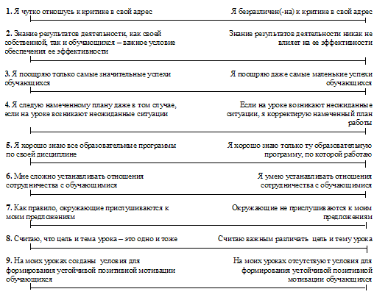
Лист самооценки педагогической деятельности

Slide 63
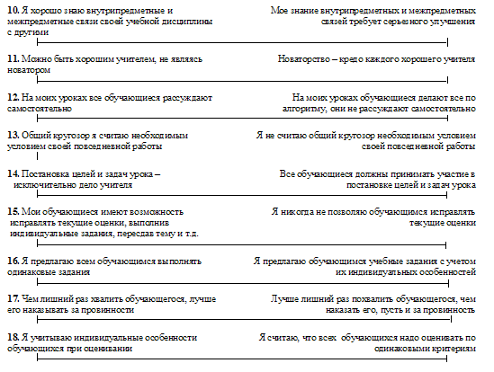
Лист самооценки педагогической деятельности (продолжение)

Slide 64
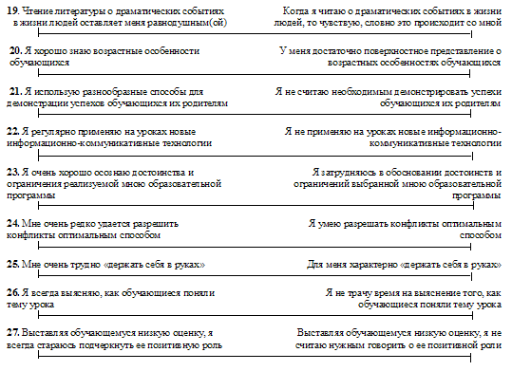
Лист самооценки педагогической деятельности (продолжение)

Slide 65
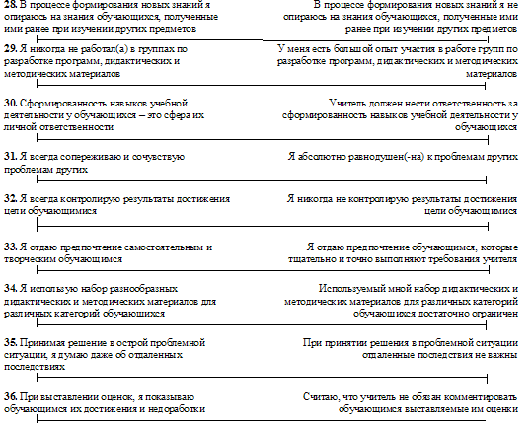
Лист самооценки педагогической деятельности (продолжение)

Slide 66
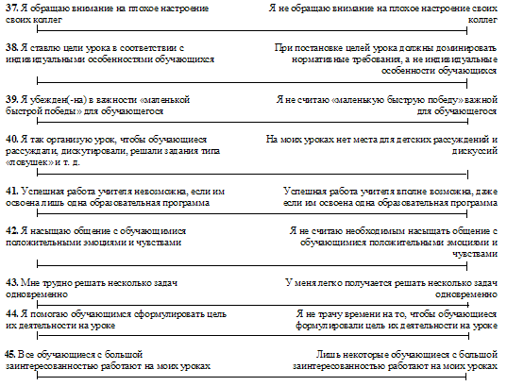
Лист самооценки педагогической деятельности (продолжение)

Slide 67
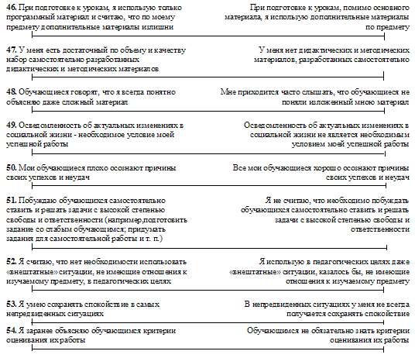
Лист самооценки педагогической деятельности (продолжение)

Slide 68
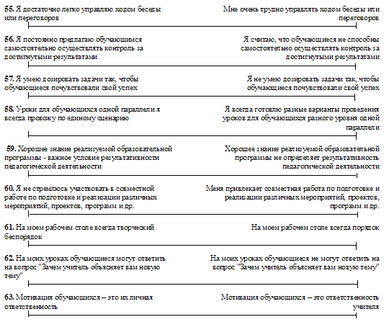
Лист самооценки педагогической деятельности (продолжение)

Slide 69
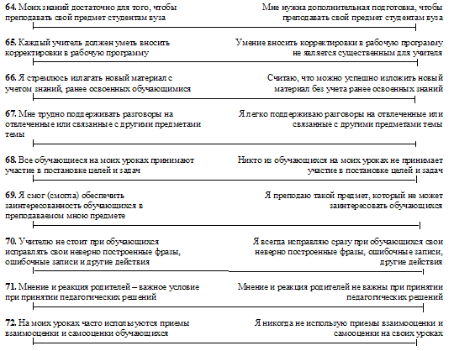
Лист самооценки педагогической деятельности (продолжение)

Slide 70
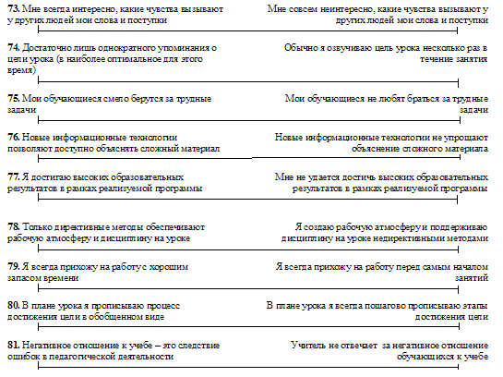
Лист самооценки педагогической деятельности (продолжение)

Slide 71
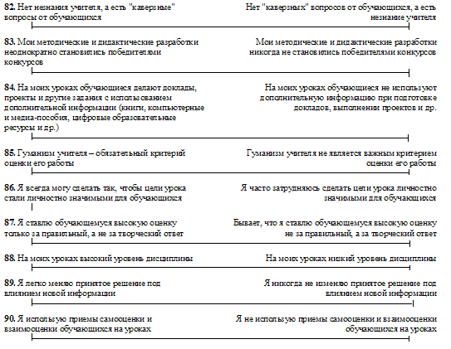
Лист самооценки педагогической деятельности (продолжение)

Slide 72

Ключ для подсчета результатов самооценки (среднего значения) по каждой из компетенций:
1. Компетентность в области личностных качеств
1.1. Эмпатийность и социорефлексия: вопросы 1; 19; 37; 55; 73
1.2. Самоорганизация: вопросы 7; 25; 43; 61; 79
1.3. Общая культура: вопросы 13; 31; 49; 67; 85
2. Компетентность в области постановки целей и задач педагогической деятельности
2.1. Умение ставить цели и задачи в соответствии с возрастными и индивидуальными особенностями учащихся: вопросы 2; 20; 38; 56; 74
2.2. Умение перевести тему урока в педагогическую задачу: вопросы 8; 26; 44; 62; 80
2.3. Умение вовлечь обучающихся в процесс формулирования целей и задач: вопросы 14; 32; 50; 68; 86
3. Компетентность в области мотивации учебной деятельности
3.1. Умение создавать ситуации, обеспечивающей успех в учебной деятельности: вопросы 3; 21; 39; 57; 75
3.2. Умение создавать условия обеспечения позитивной мотивации обучающихся: вопросы 9; 27; 45; 63; 81
3.3. Умение создавать условия для самомотивирования обучающихся: вопросы 15; 33; 51; 69; 87

Slide 73
Ключ для подсчета результатов самооценки (среднего значения) по каждой из компетенций:
4. Компетентность в области обеспечения информационной основы деятельности
4.1. Компетентность в методах преподавания: вопросы 4; 22; 40; 58; 76
4.2. Компетентность в предмете преподавания: вопросы 10; 28; 46; 64; 82
4.3. Компетентность в субъективных условиях деятельности: вопросы 16; 34; 52; 70; 88
5. Компетентность в области разработки программы деятельности и принятия педагогических решений
5.1. Умение выбрать и реализовать типовые образовательные программы: вопросы 5; 23; 41; 59; 77
5.2. Умение разработать собственную программу, методические и дидактические материалы: вопросы 11; 29; 47; 65; 83
5.3. Умение принимать решения в педагогических ситуациях: вопросы 17; 35; 53; 71; 89
6. Компетентность в области организации учебной деятельности
6.1. Умение устанавливать субъект-субъектные отношения: вопросы 6; 24; 42; 60; 78
6.2. Умение организовать учебную деятельность обучающихся: вопросы 12; 30; 48; 66; 84
6.3. Умение реализовать педагогическое оценивания: вопросы 18; 36; 54; 72; 90

Slide 74
В результате получаются данные, отражающие оценку педагогом уровня развития у него компетенций педагогической деятельности, влияющих на ее успешность.
В ходе экспертизы данные самооценки сопоставляются с данными экспертной оценки. Результаты представлены на следующих рисунках.

Slide 75

Столбчатая диаграмма
1.1.Эмпатийность и социорефлексия
1.2. Самоорганизация
1.3. Общая культура
2.1.Умение ставить цели и задачи в соответствии с возрастными и индивидуальными особенностями обучающихся
2.2.Умение перевести тему урока в педагогическую задачу
2.3.Умение вовлечь обучающихся в процесс формулировки
целей и задач
3.1.Умение создавать ситуации, обеспечивающие успех в учебной деятельности
3.2.Умение создавать условия обеспечения позитивной мотивацию обучающихся
3.3.Умение создавать условия для самомотивирования обучающихся
4.1.Компетентность в методах преподавания
4.2. Компетентность в предмете преподавания
4.3.Компетентность в субъективных условиях деятельности
5.1.Умение выбрать и реализовать типовые образовательные программы
5.2.Умение разработать собственную программу, методические и дидактические материалы
5.3. Умение принимать решения в педагогических ситуациях
6.1.Умение устанавливать субъект-субъектные отношения
6.2.Умение организовать учебную деятельность обучающихся
6.3.Умение реализовать педагогическое оценивание
0,0
0,5
1,0
1,5
2,0
2,5
3,0
3,5
4,0
4,5
5,0
Самооценка
Экспертная оценка

Slide 76
Лепестковая Диаграмма

Slide 77
Данные экспертной оценки и самооценки являются хорошей основой для составления программ повышения квалификации и программ дополнительного образования педагогов. Они могут также использоваться органами управления образованием в управленческих целях.

Slide 78
Общий компетентностный профиль педагогов (получено на основе результатов исследования, проведенного в ряде регионов России)

Slide 79
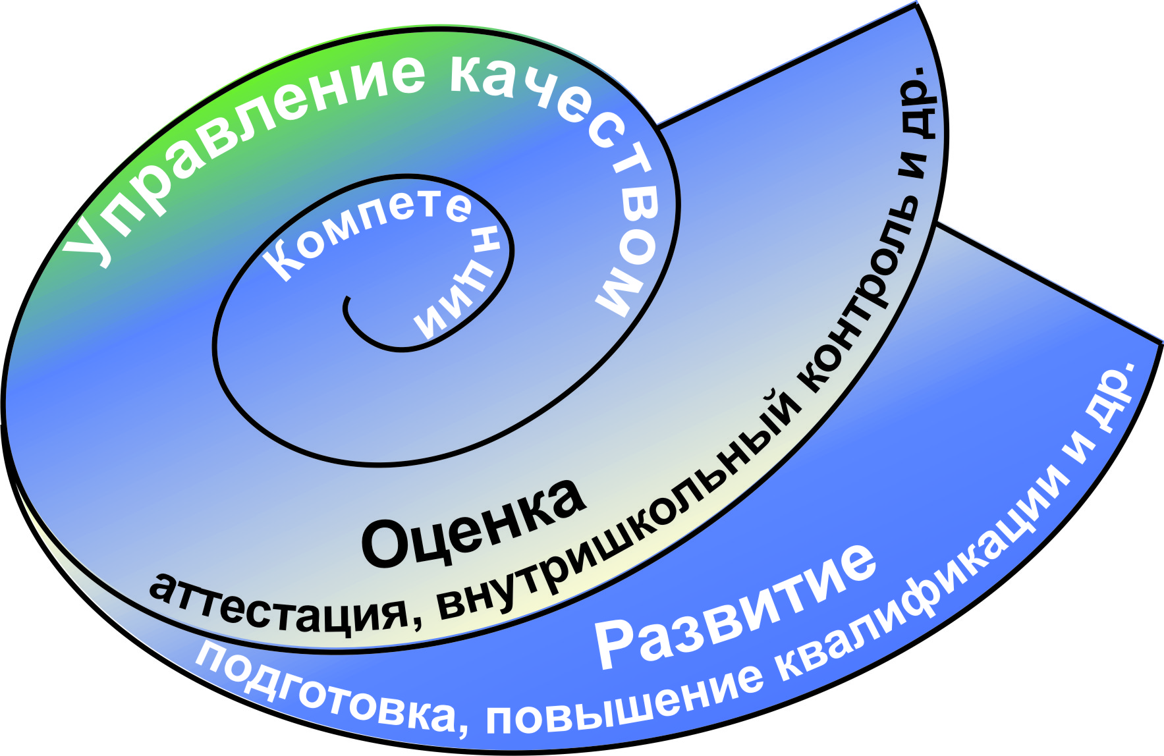
Компетентностная основа оценки и развития
педагогических кадров

Slide 80
Чтобы быть хорошим учителем надо любить то, что преподаешь и тех, кому преподаешь
В. Ключевский
В заключении хочется искренне пожелание педагогам благополучия, творческого поиска и удачи!

